Slide 1
MATEMATIKA
5- sinf
MAVZU: MASALALAR YECHISH

Slide 2
MUSTAHKAMLASH
a- eni
b- bo‘yi
P- perimetri
S- yuzi
P= 2(a+b), to‘g‘ri to‘rtburchakning perimetri
P= 4a, kvadratning perimetri
S= a · b to‘g‘ri to‘rtburchakning yuzi
S= a² kvadratning yuzi

Slide 3
1- masala
Tomoni 6 cm bo‘lgan kvadrat ikkita teng to‘g‘ri to‘rtburchakka bo‘lindi. Har bir to‘g‘ri to‘rtburchakning perimetrini toping.
Berilgan:
Reja:
3
3
a=6 cm
6:2=3
b=3 cm
P=2 · (a+b)
6
6
P=?
P1=2· (6+3)=2· 9=18 cm
P2=2· (3+6)=2· 9=18 cm
3
3

Slide 4
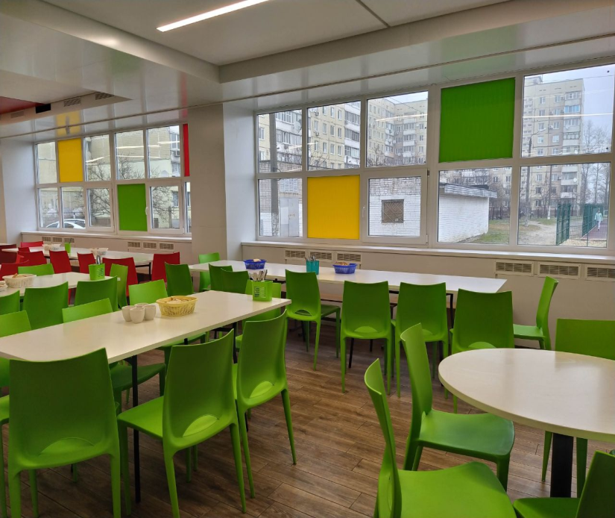
Yechish:
Rasmga ko‘ra masala tuzing va uni yeching
Maktab oshxonasi va dahlizi yonma – yon bo‘lib, ularning bir tomoni umumiy. Oshxonaning yuzi 300 m² bir tomoni esa 10 m ga teng. Dahlizning yuzi esa 120 m² tomoni esa no’malum. Dahlizning tomoni toping.
Berilgan:
S1=300 m²
S1=a · b
a= 10 m
b=S : a=300 m² :10 m=30 m
b=?
Oshxonani eni: 30 m

Slide 5
b
Dahliz: S2=120 m²
Dahliz - 120 m²
b Oshxona-300 m²
a
a
S= a ·b
10 m
10 m
120 m² =a·30 m
a=120 m² : 30 m=4 m
b
Javob: a= 4 m

Slide 6
Rasmdagi tomorqa bo‘yi 6 m va eni 12 m bo‘lgan to‘g‘ri to‘rtburchak shaklida. Uning 6 m x 7 m o‘chamdagi bo‘lagiga chim o‘t, qolgan qismiga atirgullar ekildi. Atirgul ekilgan maydon yuzini toping.
2-masala
7 m
1) Chim o‘t : S=7 m · 6 m=42 m²
2) Tomorqa: S= 12 m · 6 m=72 m²
6 m
3) Atirgul: 72 m² - 42 m²=30 m²
Javob: Atirgul ekilgan maydon 30 m²
12 m

Slide 7
3-masala
To‘g‘ri to‘rtburchakning perimetri 36 dm, eni 12 cm. Bo‘yini toping?
Berilgan:
Yechish:
12 cm
P=36 dm=360 cm
b=12 cm
a=?
P= 2·(a+b)
2·(12+a)=360
168
a= ?
12+a=360:2
12+a=180
a=180-12=168 cm
Jabov: 168 cm

Slide 8
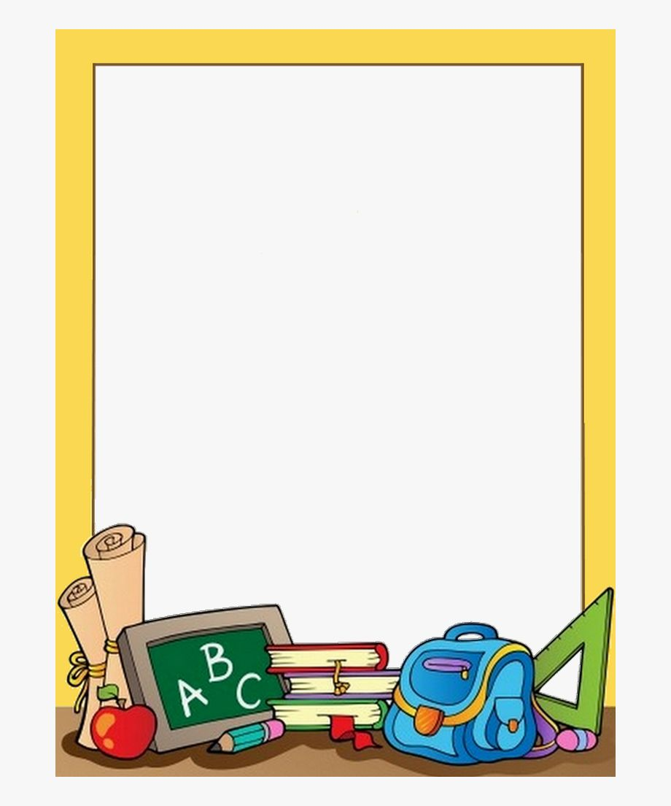
Mustaqil bajarish uchun topshiriqlar
Darslikning 101-betdagi
448-, 449-, 450- masalalarni yechish.

